Slide 1


Název projektu: | ZŠ Háj ve Slezsku – Modernizujeme školu
Číslo projektu: | CZ.1.07/1.4.00/21.3459
Oblast podpory: | Zlepšení podmínek pro vzdělávání na základních školách Vzdělávání pro konkurenceschopnost č. výzvy 21, prior. osa 7.1. Počáteční vzdělávání
Výuková oblast: | Člověk a příroda
Číslo materiálu: | VY_32 _INOVACE_80
Ročník: | IX.
Sada: | Chemie
Druh: | Výukový materiál
Autor: | Mgr. Petr Suchánek
Název: | Chemie ve stavebnictví
Anotace: | Materiál slouží k seznámení s učivem. Jednotlivé části mohou být použity jako zápis do sešitu.
Datum vytvoření: | 21.5. 2013
Datum ověření: | 24.5. 2013

Slide 2
Chemie ve stavebnictví

Slide 3
pálené vápno – oxid vápenatý, vyrábí se tepelným rozkladem vápence
hašené vápno – získává se reakcí oxidu vápenatého s vodou
sádrovec – sedimentární hornina, v přírodě se vyskytuje v průsvitné formě, používá se k výrobě dekorativních předmětů - alabastr

Slide 4
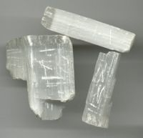
Sádra – vyrábí se pálením sádrovce za teploty 900 ⁰C, současná výroba především z energosádrovce – reakce SO₂ s vápencem.
Využívá se k výrobě omítek, soch, sádrokartonu, ve zdravotnictví.
Opava – Stříbrné jezero – těžba sádrovce do 60 let minulého století
Sádrovcové doly Kobeřice

Slide 5
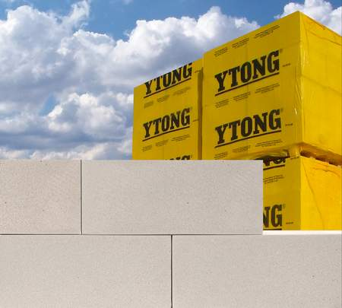
Cement – vyrábí se pálením vápence s jílem nebo pískem.
Používá se ve stavebnictví při přípravě malty a betonu
Železobeton – ocelové pruty zalité betonem
Pórobeton – popílek, cement, vápno, lehčí, výroba tvárnic, panelů

Slide 6
Použité zdroje:
AUTOR NEUVEDEN. http://www.opava-city.cz/ [online]. [cit. 21.5.2013]. Dostupný na WWW: http://www.opava-city.cz/assets/zx/zivotni/s_-_vlaknity_sadrovec.jpg
AUTOR NEUVEDEN. www.maximbrno.cz [online]. [cit. 21.5.2013]. Dostupný na WWW: http://www.maximbrno.cz/cms/upload/obrazky/ytong2.jpg

